Slide 1
SADN- Sistema de Apoio a Desastre Natural
Integrantes:
Danielle Ferreira Marcel Araujo Rubens Ortega
Willian Fortes

Slide 2
Introdução
Proposta: Agenda da ONU 2030
13-Ação contra mudança global do clima

Slide 3

Problemática
Com a crescente alteração do clima em todo o globo, estamos sendo acometidos por diversos tipos distintos de desastres, culminando em muitos casos na perda de vidas.
Fato corroborado pelo IBGE que em 2013 publicou uma notícia que os desastres naturais atingiram 40,9% dos municípios do país.
Segundo o site “Ciência e Clima” nos últimos 20 anos, entre 2000 e 2019, dobrou a quantidade de desastres naturais em todo o mundo em comparação aos vinte anos anteriores – 1980 - 1999

Slide 4
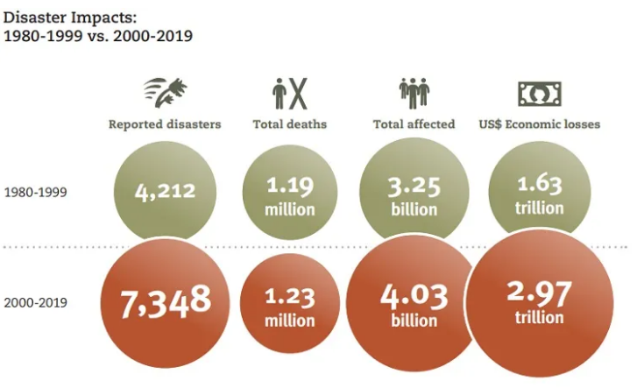

Slide 5

Solução
Nesse contexto, identificamos a necessidade de uma ferramenta que facilite a comunicação de usuários, com pessoas vitimadas que estejam em lugares de risco, também facilita as equipes que estão prestando socorro em saber o número aproximado de pessoas que estão desaparecidas no desastre

Slide 6
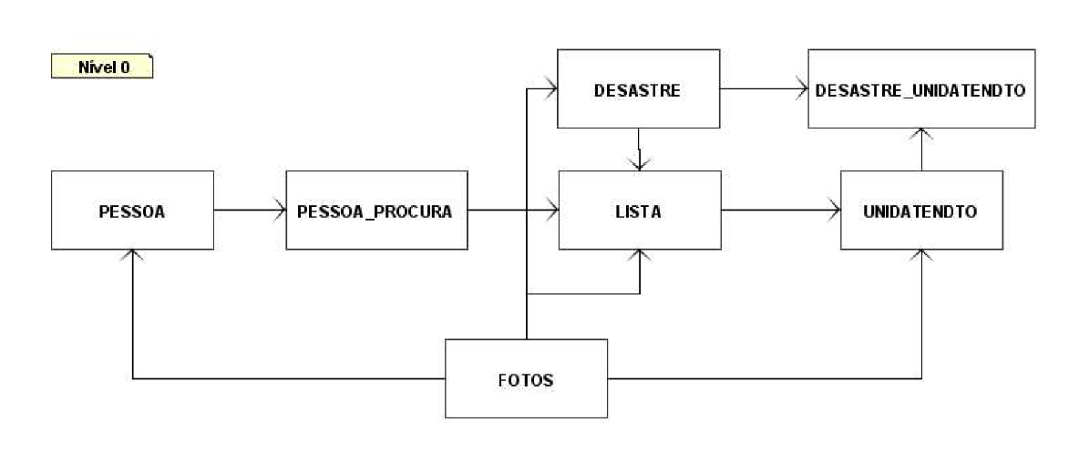
Apresentação da Ferramenta

Slide 7
Técnologia Utilizada
HTML
CSS
PHP
Oracle/MySql
BrModelo
Trello

Slide 8
Metodologia Aplicada
Aplicamos a metodologia Scrum pela facilidade de trabalho em equipe e agilidade no processo de produção de software

Slide 9
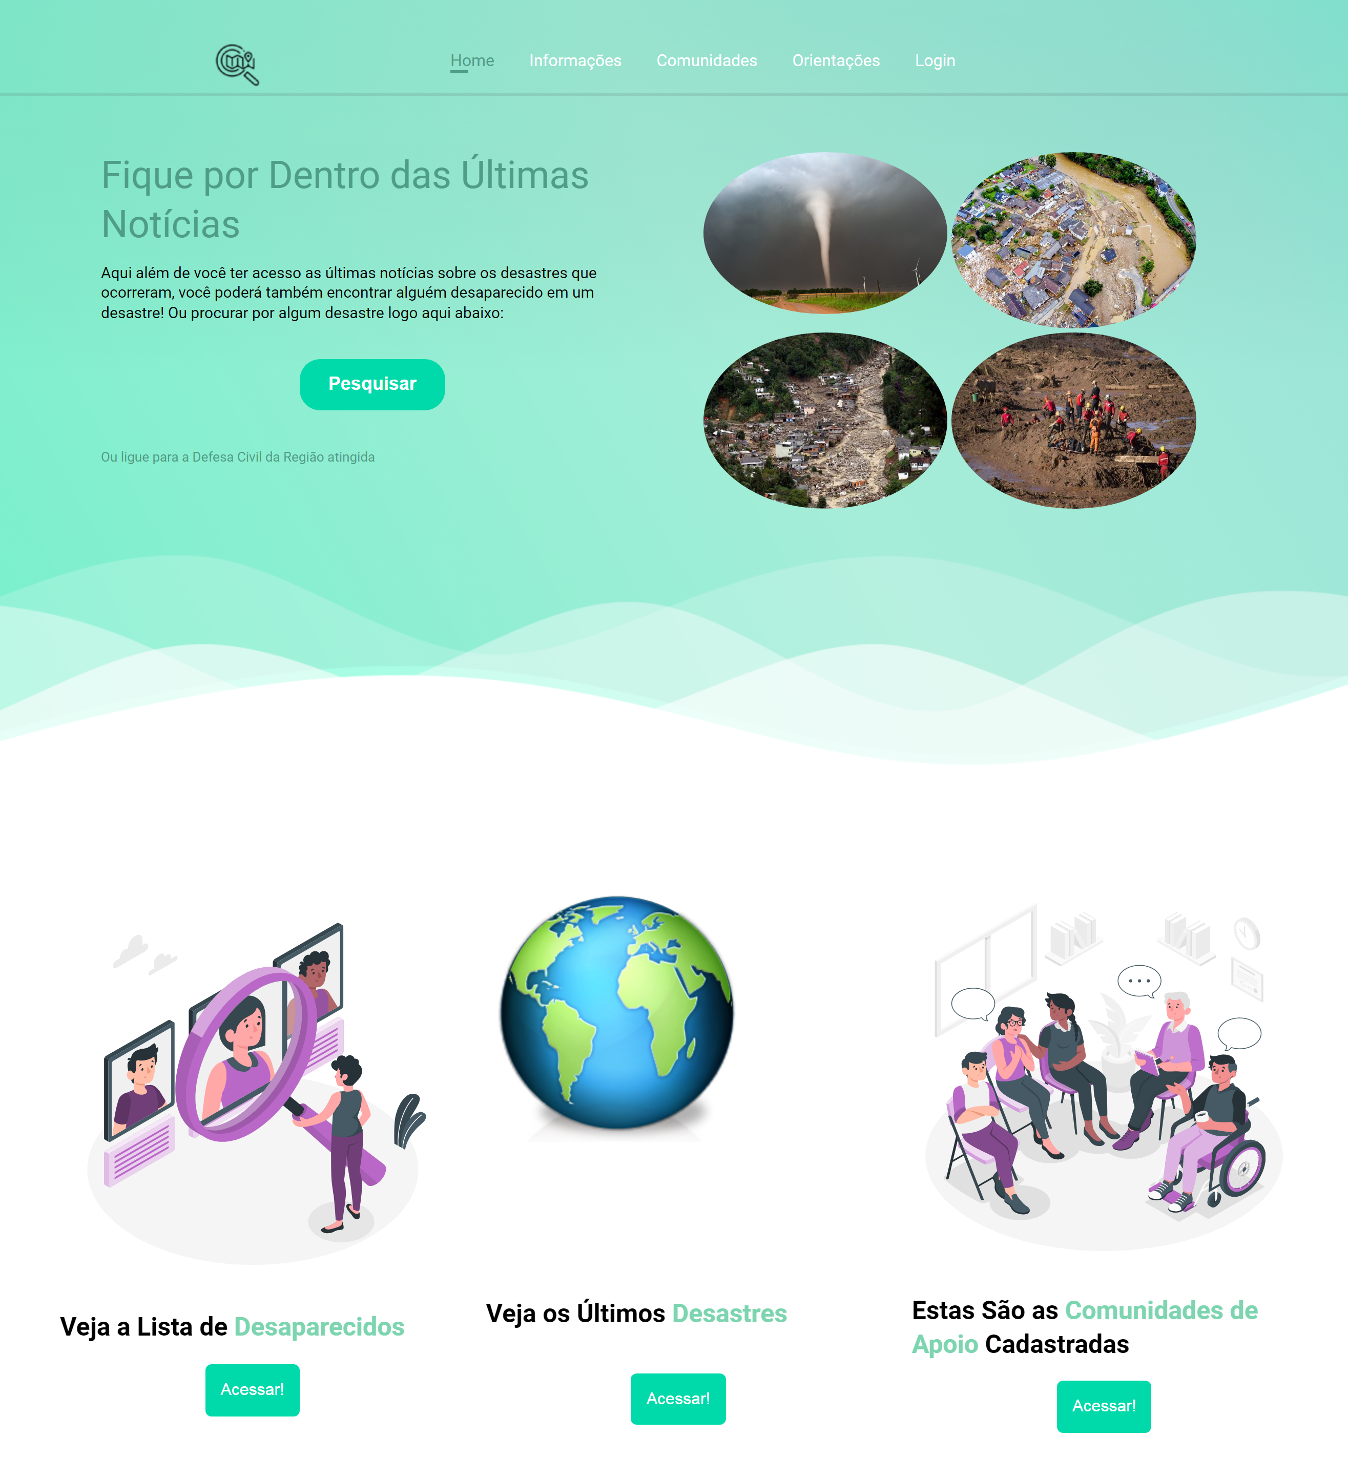
Apresentação - Home

Slide 10
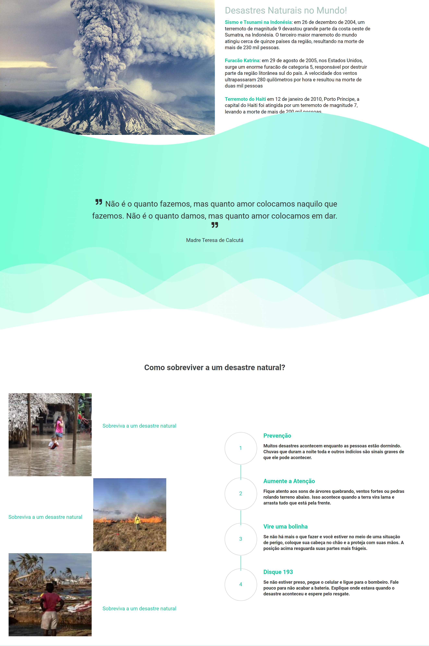
Apresentação - TelaHome

Slide 11
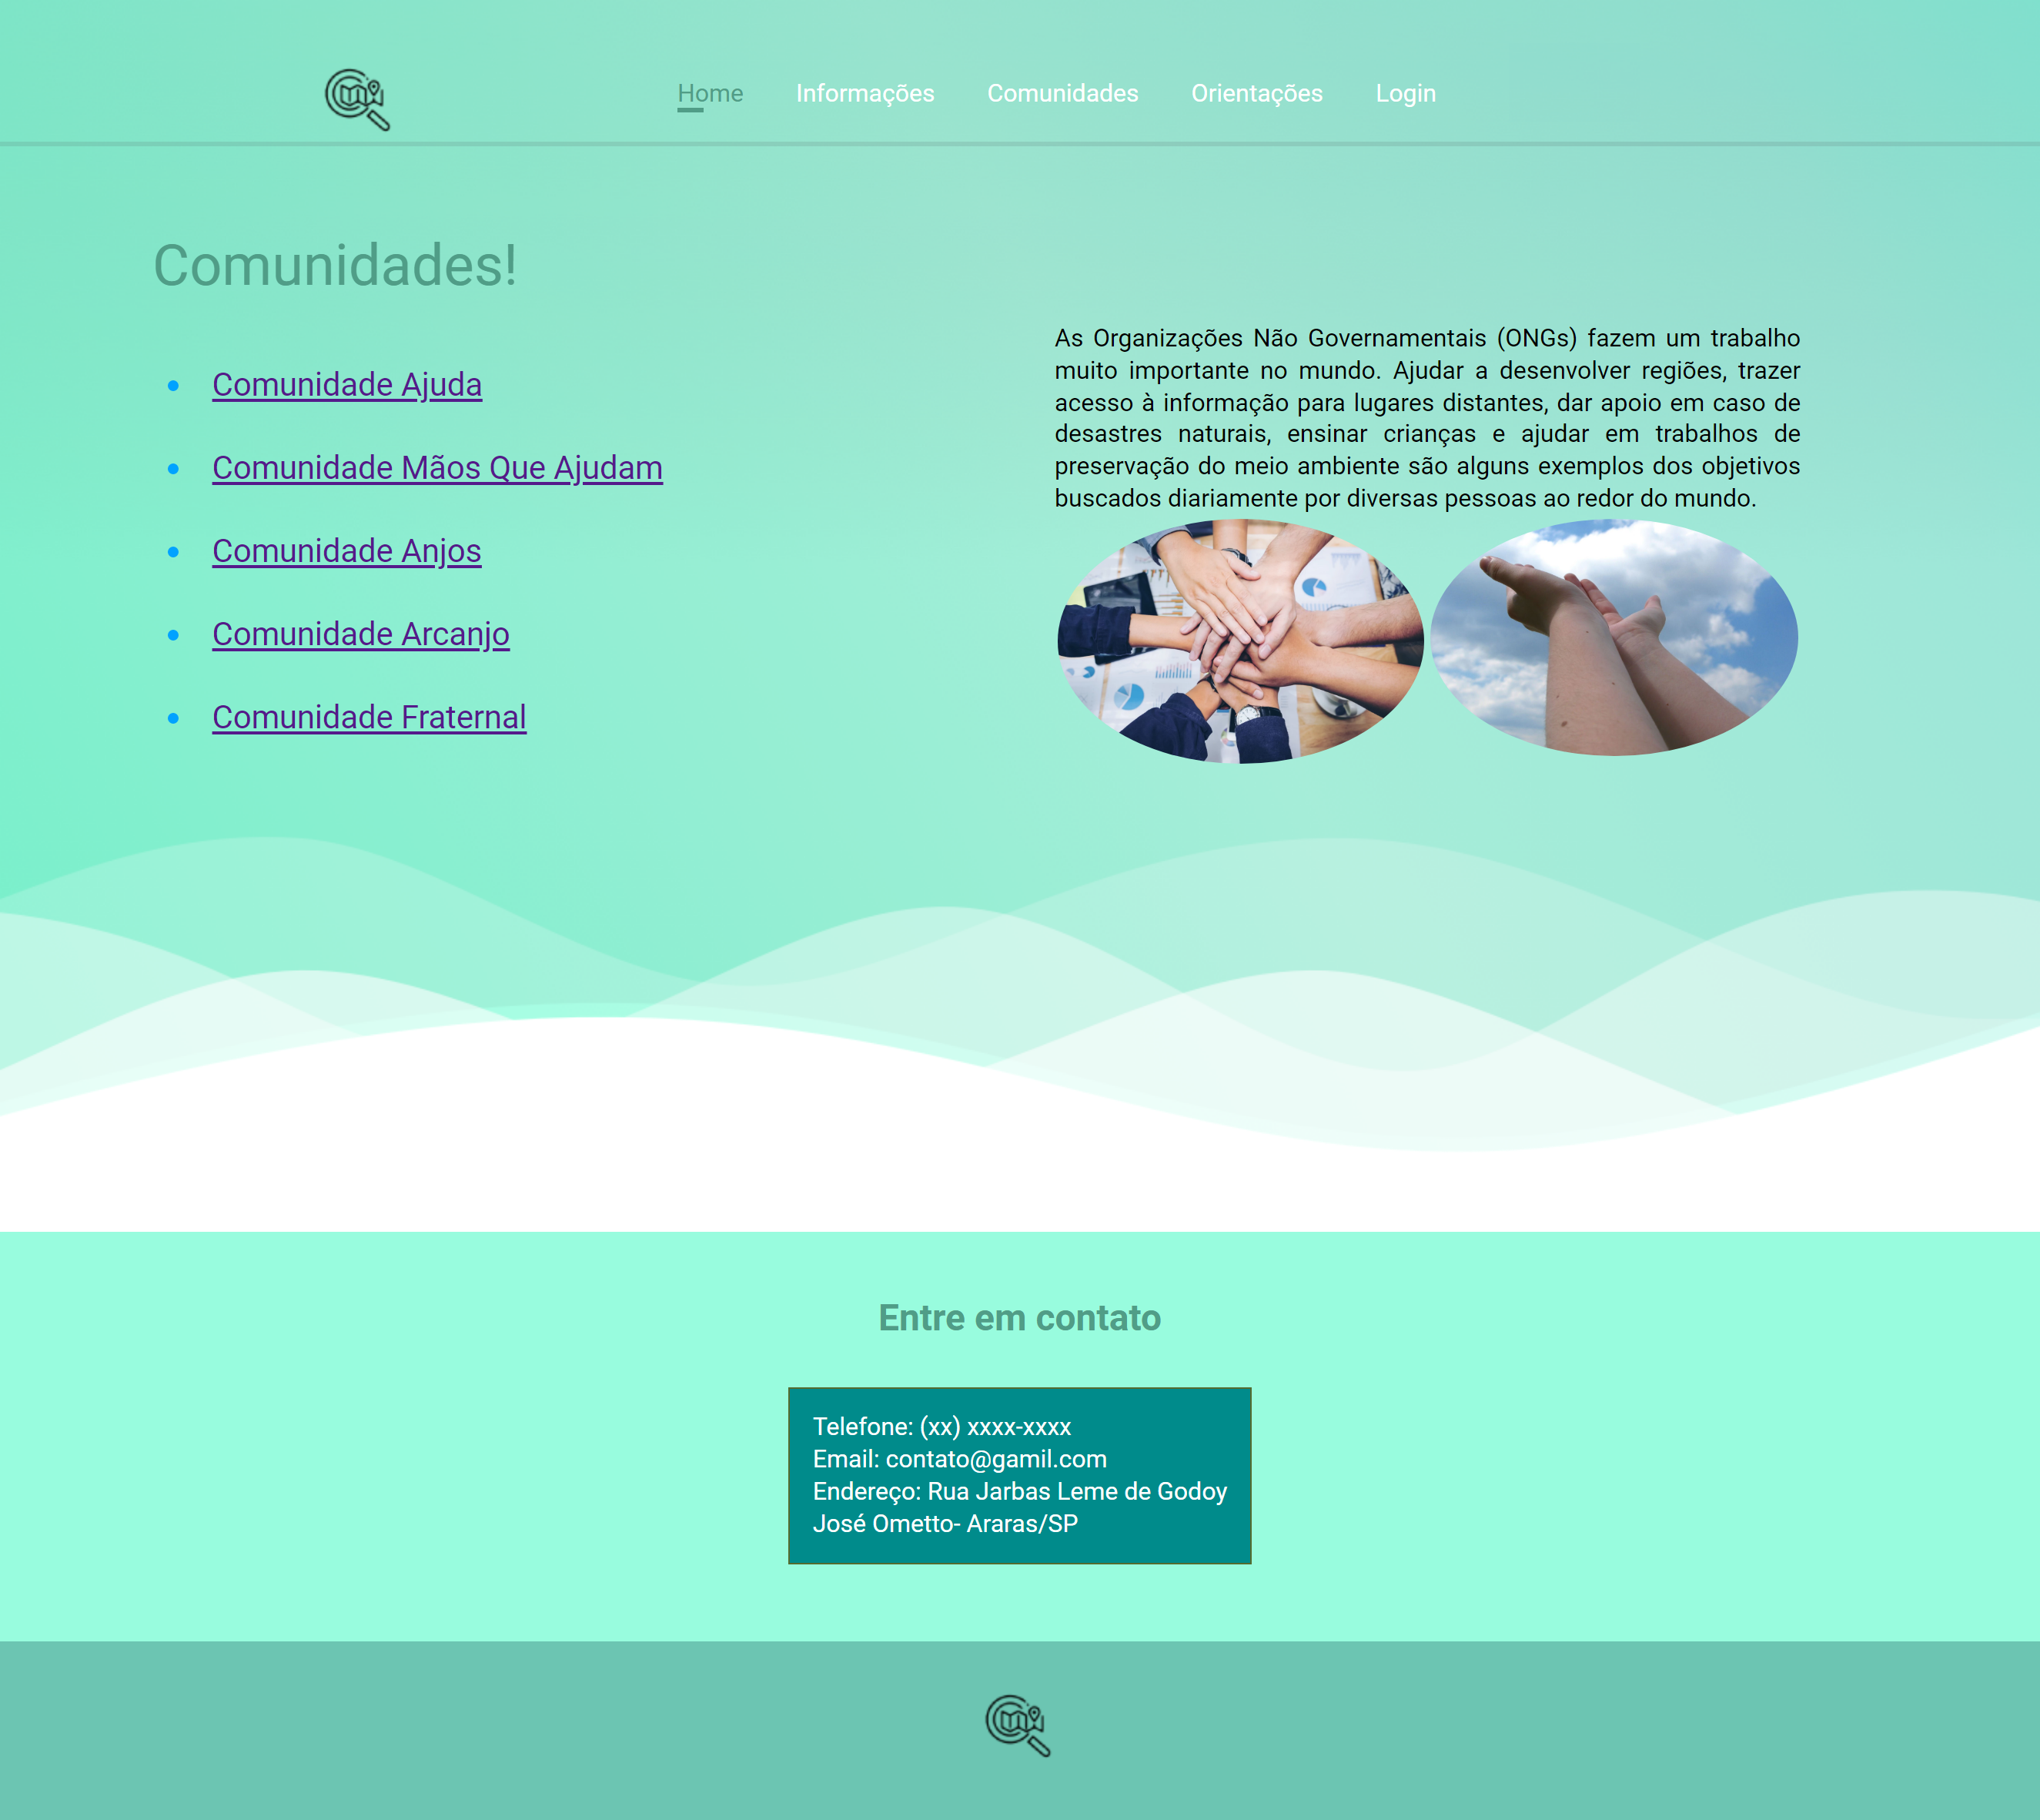
Apresentação Comunidades

Slide 12
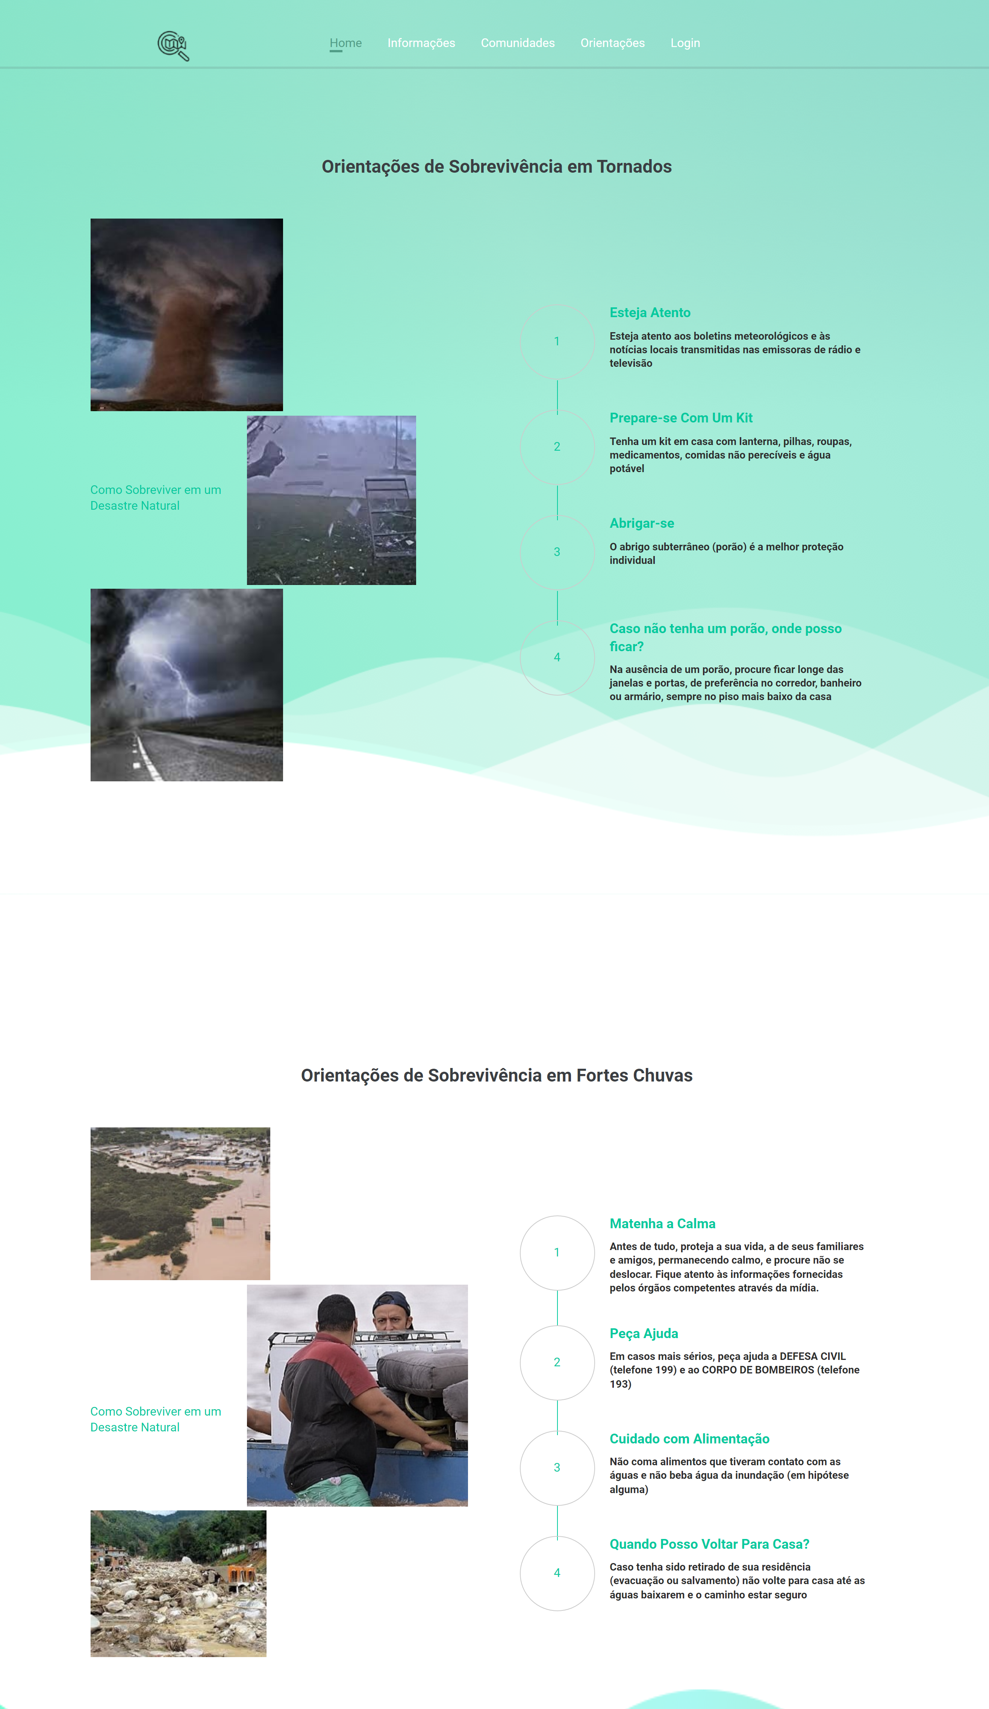
Apresentação Tela Orientações

Slide 13
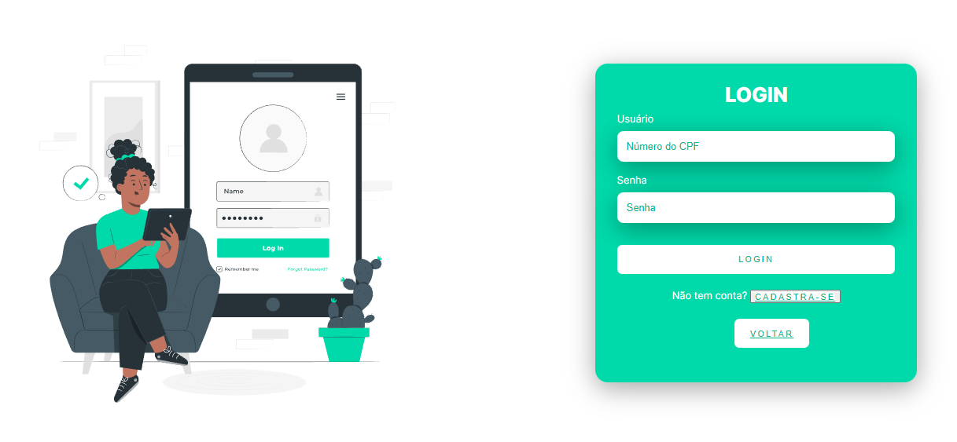
Apresentação – Iterface Login

Slide 14
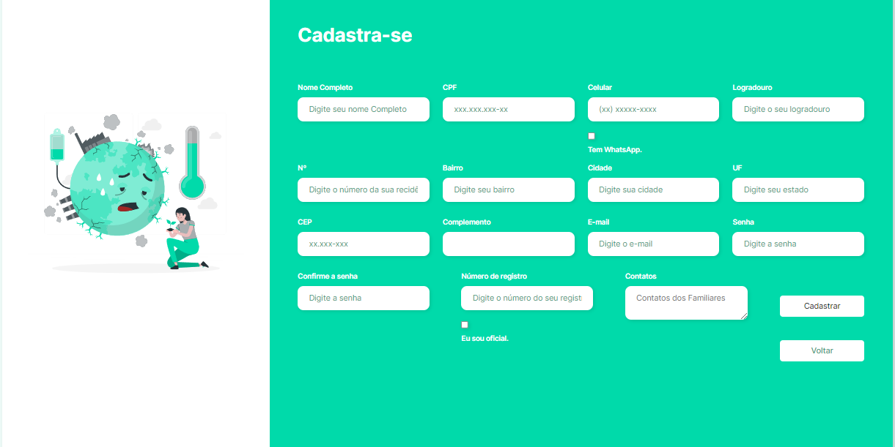
Apresentação – Cadastro Usuário

Slide 15
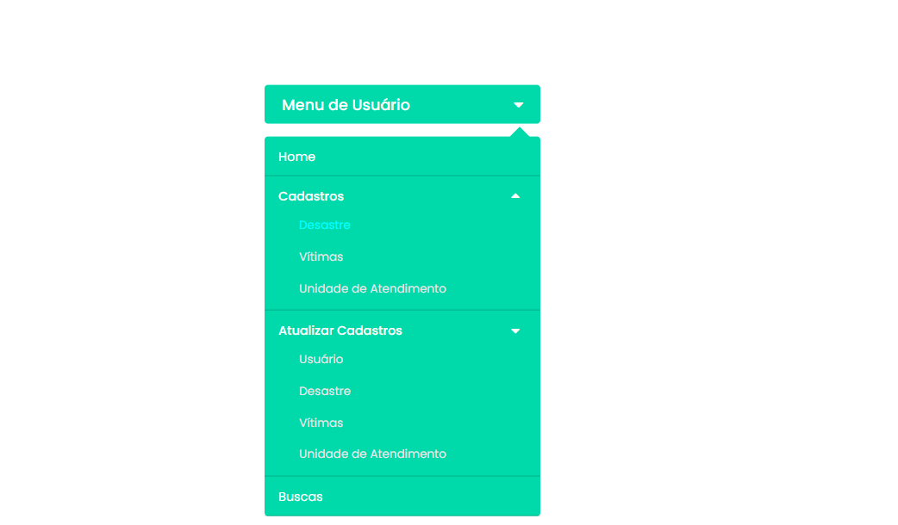
Apresentação – Cadastro de ADM

Slide 16
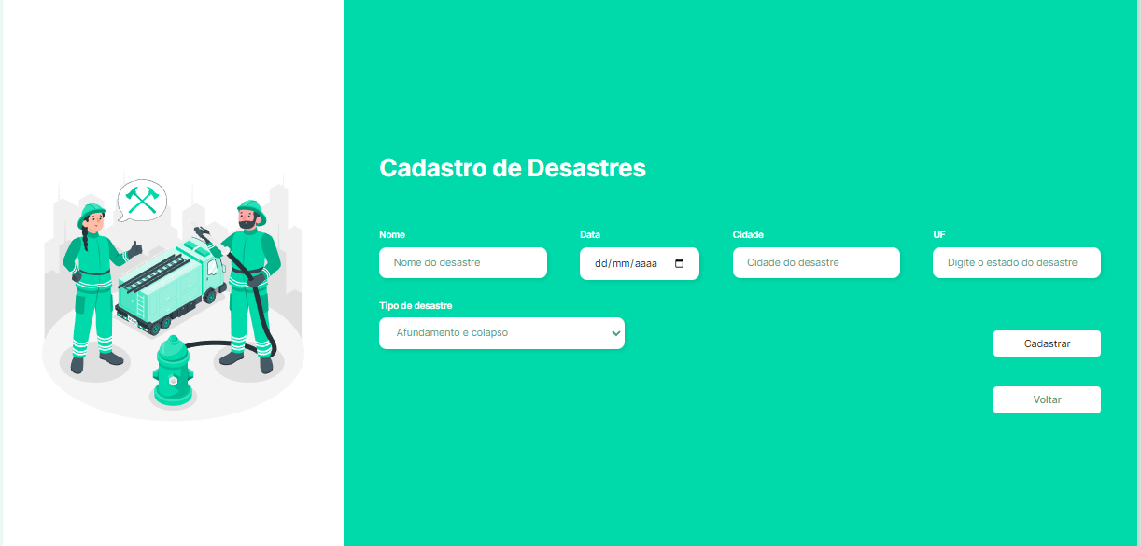
Apresentação – Cadastro Desastre

Slide 17
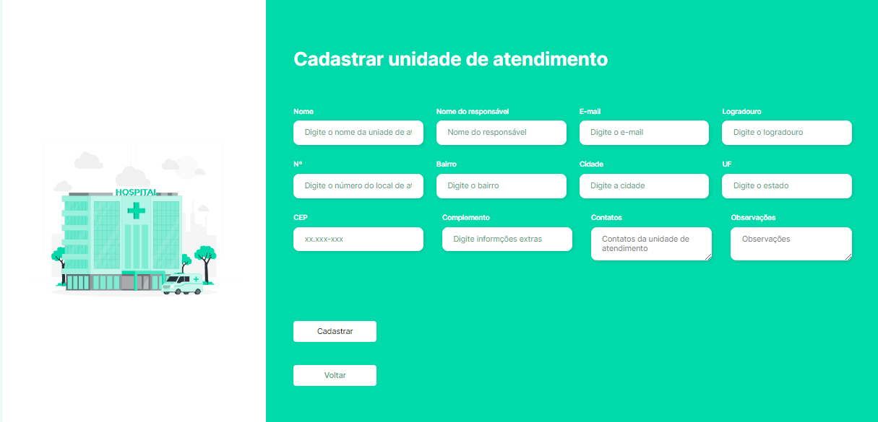
Apresentação – Cadastro de Unidade de Atendimento

Slide 18
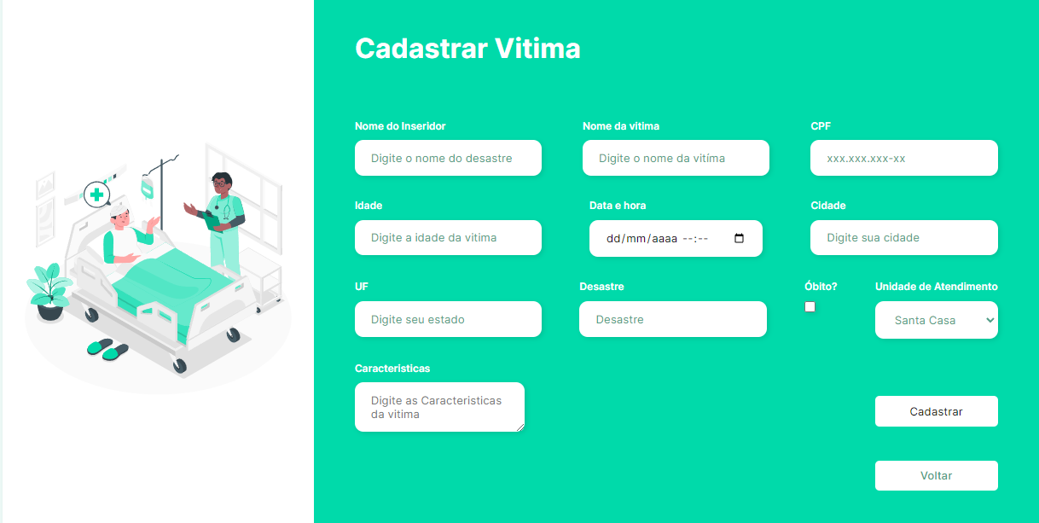
Apresentação – Cadastro de Vítimas

Slide 19
Fontes:
http://www.ufrgs.br/grid/noticias/ibge-desastres-naturais-atingiram-40-9-dos-municipios-do-pais-nos-ultimos-anos
https://cienciaeclima.com.br/desastres-naturais-dobraram-nos-ultimos-20-anos/#:~:text=Entre%202000%20a%202019%2C%20o,4%2C2%20bilh%C3%B5es%20de%20pessoas

Slide 20

Obrigado!

